Slide 1
Тақырып: Тыныс алу мүшелері. Адамның тынысалу жолдарының құрылысы мен газалмасу мүшелері.

Slide 2

Оқу мақсаты: 7.1.4.5 - адамның тыныс алу мүшелерінің құрылыс ерекшеліктерін танып білу
Бағалау критерийі:
тыныс алу мүшелерінің ерекшеліктерін сипаттайды;
адамдағы газ алмасу үдерісін анықтайды

Slide 3

Үй тапсырмасы
https://quizizz.com/admin/quiz/5fc8aa0f034dc2001dccf8a5 сылка арқылы өтіп тапсырмаларды орындайды.
«Омыртқалы және омыртқасыз жануарладың тыныс алуы» деген атпен іздеуге болады.

Slide 4
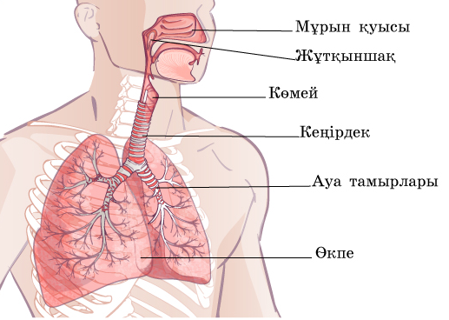
ағза мен қоршаған орта арасындағы газ алмасу үдерісі. Тыныс алу кезінде өкпеге оттек түсіп, көмірқышқыл газы шығарылады.
Тыныс алу

Slide 5
Тыныс алу мүшелерінің құрылысы
Тыныс алу жүйесі
Тыныс алу жолдары
Жоғарғы
Төменгі
Тыныс алу мүшесі
Өкпе
Көмекей
Кеңірдек
Мұрын қуысы
Жұтқыншақ
Ауатамырлар

Slide 6
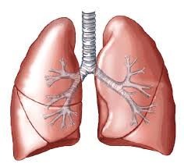
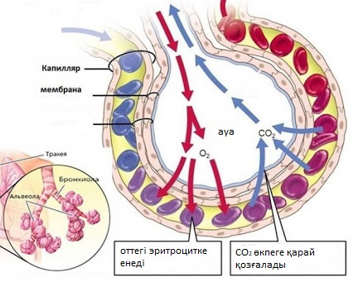
Өкпенің құрылысы
Өкпе – жұп мүше.
Оң жақ өкпе үлкен, ол үш бөлікке бөлінеді.
Сол жақ өкпе жүрек есебінен кішірек болады, ол екі бөлікке бөлінеді.
Ауа көпіршіктері – альвеоламен
Әрбір альвеола ұсақ қан тамырлары (капиллярлар) торымен қоршалған. Оларда көмірқышқыл газына қаныққан қан тазартылады да, оттекке қанығады.
Газалмасу альвеола қабырғасы және ұсақ қан тамырлары арқылы жүреді.
Альвеола өкпені ұяшықты етеді, газалмасу жүзеге асатын бетінің ауданын арттырады.

Slide 7
Тапсырма №1.
Мүшенің аты | Құрылысы | Қызметі
Мұрын куысы
Жұтқыншақ
Көмей
Кеңірдек
Бронхылар
Өкпе
Дескриптор:
Тыныс алу мүшелерінің құрылысын сипаттайды.
Тыныс алу мүшелерінің қызметін анықтайды.

Slide 8
Тапсырма №2. тест
1. Ауа қапшықтары газ алмасуға қалай бейімделген?
A – олардың қабырғалары жұқа және қанға бай
B – олар шар тәріздес
C – олар кеуде жасушасының маңында орналасқан
D – олар гемоглобинге бай
2. Кеңірдектің ғылыми атауы?
A – трахея B – өңеш
C – бронх D – альвеола
3. Өкпедегі ең кішкентай түтікшелер қалай аталады?
A – трахея B – бронхиола
C – бронх D – капилляр
4. • Альвеолада қандай газдар алмасады?
A – көмірқышқыл газы мен оттегі
B – көмірқышқыл газы мен азот
C – оттегі мен азот
D – көмірқышқыл газы мен су буы
5. Төмендегілердің қайсысы тыныс алудың ең жақсы анықтамасы?
A – әр тірі жасушада энергия бөлетін химиялық процесс
B – өкпедегі оттегі мен көмірқышқыл газының алмасуы
C – өкпеге ауаның енуі және шығуы
D – қабырғааралық бұлшықеттер мен диафрагманың жиырылуы
6. Өкпедегі ауа қапшықтарының ғылыми атауы?
A – трахея B – өңеш
C – бронх D – альвеола
Дескрипторлар:
тыныс алу мүшелерінің ерекшеліктерін сипаттайды.

Slide 9

Рефлексия:
Сабақта қызық болды;
Сабақта үйрендім;
Сабақта қиын болды.

Slide 10
Үй тапсырмасы:
Адамның тынысалу жолдарының құрылысы мен газалмасу мүшелері тақырыбын оқып қайталау.

